Slide 1
第二阶段概述

Slide 2

工作经历
九年以上IT行业工作经验。
曾任职北国人百集团DBA、Cisco中国产品培训师等岗位。
致力于后端架构设计，提供高可用性的并发方案实践。
精通MySQL/MongoDB等数据库架构搭建。
参与北国人百集团ERP系统、菜鸟网络平台、智慧家居、等项目的开发工作。
吕 泽
Python+人工智能教学部
业精于勤荒于嬉，行成于思毁于随

Slide 3
第二阶段课程特点
理论性，抽象性加强
部分知识难度提升
后端工程师必备基础内容
这是后端基础课程
掌握功能用法为主，重视大结构
注重功能实践

Slide 4
课程内容介绍
运行环境
Linux操作系统
核心编程
IO 及并发编程
数据存储
Mysql
聊天室，文件服务，HTTPServer，在线词典
综合实践

Slide 5
我们的目标
承上启下
对第一阶段内容的进一步训练，提高编码能力，
为二三阶段的内容做理论铺垫
后端基础
这是一些后端工程师的必备技能，当然也是
程师在后端编程中常用的技能
思维构建
通过各种编程模型的构建，不在凭借感性去写代码，建立 分析问题的逻辑思维

Slide 6
说点要求
重点代码
重点功能代码自己会写
理论问题
理论问题不要钻底层
知识记忆
记忆的内容较多时候要多练习

Slide 7
Linux 操作系统
LINUX
Notes:
Linux操作系统

Slide 8
认识Linux系统
Linux简介
什么是操作系统
Linux操作系统
Linux操作系统特点
Linux应用
认识Linux系统
Linux操作系统构成
Linux系统结构
内核功能
文件系统
shell
文件系统
Linux文件系统结构
主要目录功能
绝对路径和相对路径
环境变量
Notes:
认识Linux系统

Slide 9
Linux简介
Notes:
Linux简介

Slide 10



什么是操作系统
操作系统（OS）是管理计算机硬件与软件资源的计算机程序，同时也是计算机系统的内核与基石。操作系统需要处理如管理与配置内存、决定系统资源供需的优先次序、控制输入设备与输出设备、操作网络与管理文件系统等基本事务。操作系统也提供一个让用户与系统交互的操作界面。
Notes:
什么是操作系统

Slide 11
Linux操作系统
UNIX操作系统，是一个强大的多用户、多任务操作系统，支持多种处理器架构，最早由KenThompson、Dennis Ritchie和Douglas McIlroy于1969年在AT&T的贝尔实验室开发。目前它的商标权由国际开放标准组织所拥有，只有符合单一UNIX规范的UNIX系统才能使用UNIX这个名称，否则只能称为类UNIX（UNIX-like）
Notes:
Linux操作系统

Slide 12

Linux操作系统（续1）
Linus Torvals ，芬兰赫尔辛基大学的学生。
1991年，编写了Linux，并放到网络上。
最初Linus编写的程序只适用于Intel386处理器，且不能移植。
使用GPL协议，众多黑客共同完善Linux系统。
Notes:
Linux操作系统（续1）

Slide 13
Linux操作系统（续2）
Linux是一套免费使用和自由传播的类Unix操作系统,Linux继承了Unix以网络为核心的设计思想，是一个性能稳定的多用户网络操作系统。
Linux操作系统诞生于1991 年10 月5 日。Linux存在着许多不同的Linux版本，但它们都使用了Linux内核。Linux可安装在各种计算机硬件设备中，比如手机、平板电脑、路由器、视频游戏控制台、台式计算机、大型机和超级计算机。
严格来讲，Linux这个词本身只表示Linux内核，但实际上人们已经习惯了用Linux来形容整个基于Linux内核，并且使用GNU工程各种工具和数据库的操作系统。
Notes:
Linux操作系统（续2）

Slide 14
Linux操作系统特点
自由、免费、开源
编写程序更容易，软件兼容性好
稳定、可靠
支持硬件广泛、可移植性好
高可配置性，系统伸缩性强
强大的网络功能
真正的多任务、多用户系统
支持的文件系统格式丰富
安全性能好，少受病毒困扰
Notes:
Linux操作系统特点

Slide 15
Linux应用
Linux 服务器 : 目前Linux服务器是当前最广泛的应用。
桌面应用:新版本的Linux系统特别在桌面应用方面进行了改进，达到相当的水平
嵌入式系统：由于Linux系统开放源代码，功能强大、可靠、稳定性强、灵活而且具有极大的伸缩性，因此，在嵌入式应用的领域里LINUX操作系统都有很广阔的应用市场。
Notes:
定义

Slide 16
Linux操作系统构成
Notes:
元组tuple

Slide 17
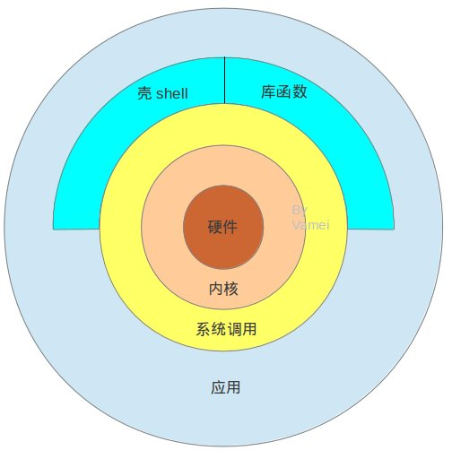
Linux系统结构
一个典型的Linux操作系统组成为：Linux内核，文件系统，命令行shell，图形界面和桌面环境，并包各种工具和应用软件。
Notes:
Linux系统结构

Slide 18
内核功能
Linux内核是Linux操作系统的核心代码，是Linux系统的最底层，提供了系统的核心功能并允许进程以一种有序的方式访问硬件。
内核下载地址：https://www.kernel.org/
Notes:
内核功能

Slide 19

Shell
Shell是一个命令行解释器，它使得用户能够与操作系统进行交互，负责接收用户命令，然后调用相应的应用程序，并根据用户输入的指令来反馈给用户指定的信息。
Notes:
Shell

Slide 20
文件系统
文件系统通常指称管理磁盘数据的系统，可将数据以目录或文件的型式存储。每个文件系统文件都有自己的特定功能。每个操作系统也都有不同特征的文件系统。
Notes:
文件系统

Slide 21
文件系统
Notes:
文件系统

Slide 22
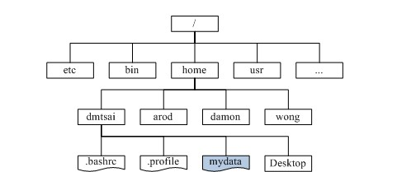
Linux文件系统结构
在任何一个操作系统中，文件系统都是其重要的组件，用于组织和管理计算机存储设备上的大量文件，并提供用户交互接口。Linux同样具备完善的文件系统。Linux的文件组织模式犹如一颗倒置的树，所有存储设备作为这颗树的一个子目录。将根（/）作为整个文件系统的唯一起点，其他所有目录都从该点出发。
Notes:
Linux文件系统结构

Slide 23
主要目录功能
/：根目录，所有的目录、文件、设备都在/之下，/就是Linux文件系统的组织者，也是最上级的领导者。
/bin：在一般的系统当中，都可以在这个目录下找到linux常用的命令。系统所需要的那些命令位于此目录。
/sbin：这个目录是用来存放系统管理员的系统管理程序。大多是涉及系统管理的命令的存放，是超级权限用户root的可执行命令存放地，普通用户无权限执行这个目录下的命令。
/boot：Linux的内核及引导系统程序所需要的文件目录。
/dev：在这个目录中包含了所有linux系统中使用的外部设备。但是这里并不是放的外部设备的驱动程序。
Notes:
主要目录功能

Slide 24
主要目录功能（续1）
/etc：在这个目录下存放了系统管理时要用到的各种配置文件和子目录。要用到的网络配置文件，文件系统，x系统配置文件，设备配置信息，设置用户信息等都在这个目录下。
/home：如果建立一个用户，用户名是“xx”,那么在/home目录下就有一个对应的/home/xx路径，用来存放用户的主目录。
/root 目录是超级用户的目录。
/lib目录是根文件系统上的程序所需的共享库，存放了根文件系统程序运行所需的共享文件。这些文件包含了可被许多程序共享的代码，以避免每个程序都包含有相同的子程序的副本，故可以使得可执行文件变得更小，节省空间。
Notes:
主要目录功能（续1）

Slide 25
主要目录功能（续2）
/tmp 目录存放程序在运行时产生的信息和数据。但在引导启动后，运行的程序最好使用/var/tmp来代替/tmp ，因为前者可能拥有一个更大的磁盘空间。
/media 存放Ubuntu系统自动挂载的设备文件。
/usr 是个很重要的目录，通常这一文件系统很大，因为所有程序安装在这里。本地安装的程序和其他东西在/usr/local 下，因为这样可以在升级新版系统或新发行版时无须重新安装全部程序。/usr 目录下的许多内容是可选的，但这些功能会使用户使用系统更加有效。
Notes:
主要目录功能（续2）

Slide 26
绝对路径和相对路径
路径就是用户在磁盘上寻找文件时，所历经的目录和文件线路。路径分为绝对路径和相对路径。
绝对路径：从根文件夹开始的路径，以“\”作为开始。
相对路径：从当前文件夹开始的路径。
一个文件的路径既可以使用绝对路径又可以使用相对路径，两者在描述路径时可以互换。
. 代表当前目录，是相对路径的起点。
.. 代表当前目录的上一层目录。
Notes:
绝对路径和相对路径

Slide 27
环境变量
环境变量一般是指在操作系统中用来指定操作系统运行环境的一些参数，比如系统目录位置等。如果将一个目录设置为环境变量目录，那么这个目录下的文件在任何目录下都可以查找到。
临时设置环境变量： export PATH="$PATH:/your_dir_path"
永久设置环境变量：修改etc下的profile文件，输入vi /etc/profile，将上述语句添加进去
Notes:
定义

Slide 28
Vi使用
Vi使用
什么是Vi
Vi模式
Vi命令
Vi底行命令
Vi使用
Notes:
Vi使用

Slide 29
Vi使用
Notes:
Vi使用

Slide 30

什么是Vi
Vi是一个著名的功能强大的文本编辑器，它是Linux中最基本的编辑器，虽然不像图形界面编辑器那样美观，没有使用鼠标那样方便。但Vi编辑器在系统管理、服务器配置工作中永远都是无可替代的。
Notes:
什么是Vi

Slide 31
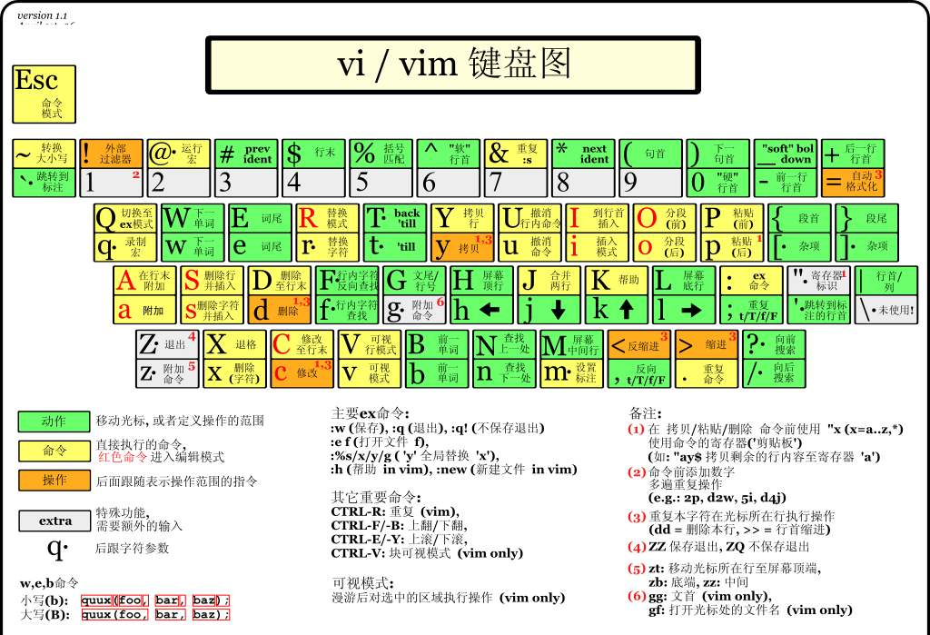
Vi模式
插入模式： 用来输入文本内容，在这种模式下摁 esc 键进入命令模式
命令模式：命令操作，命令模式又包含底行命令，即在vi底部命令行输入命令。在命令模式下键入 ':' 即进入底行命令输入
Notes:
Vi模式

Slide 32
Vi命令
i 在当前字符的左边插入
o 在当前行下面插入一个新行
h 向前移动一个字符
j 向下移动一行
k 向上移动一行
l 向后移动一个字符
b 移动到当前单词的开始
e 移动到当前单词的结尾
w 移动到下一个单词
Notes:
Vi命令

Slide 33
Vi命令（续1）
0：光标移动到行首
$：光标移动到行末
G ： 光标移动到文件结尾
gg ： 光标移动到文件开头
yy 复制当前一行
dd 剪切当前一行
p 粘贴内容到游标之后
P 将剪贴板中的内容粘贴在光标前
x 删除光标所在字符
Notes:
Vi命令（续1）

Slide 34
Vi命令（续2）
r 修改光标所在字符，r后接着要修正的字符
R 进入取代状态，新增资料会覆改原先资料， 直到按ESC回到指令模式下为止
s 删除光标所在字符，并进入输入模式
S 删除光标所在的行，并进入输入模式
cw 删除光标所在的后一单词进入插入模式
cb 删除光标所在的前一单词进入插入模式
u 撤销操作
ctrl-r 反撤销
Notes:
Vi命令（续2）

Slide 35
Vi底行命令
:w 保存
:w filename 存入文件filename 中
:w! filename 强制性存入文件filename 中
:q 退出
:q! 强行退出
:set nu 显示行号
/word 查找内容
：%s/hello/nihao/g 将所有的hello 替换为nihao
：5,8s/hello/nihao/g 将5-8行的hello 替换为nihao
Notes:
Vi底行命令

Slide 36
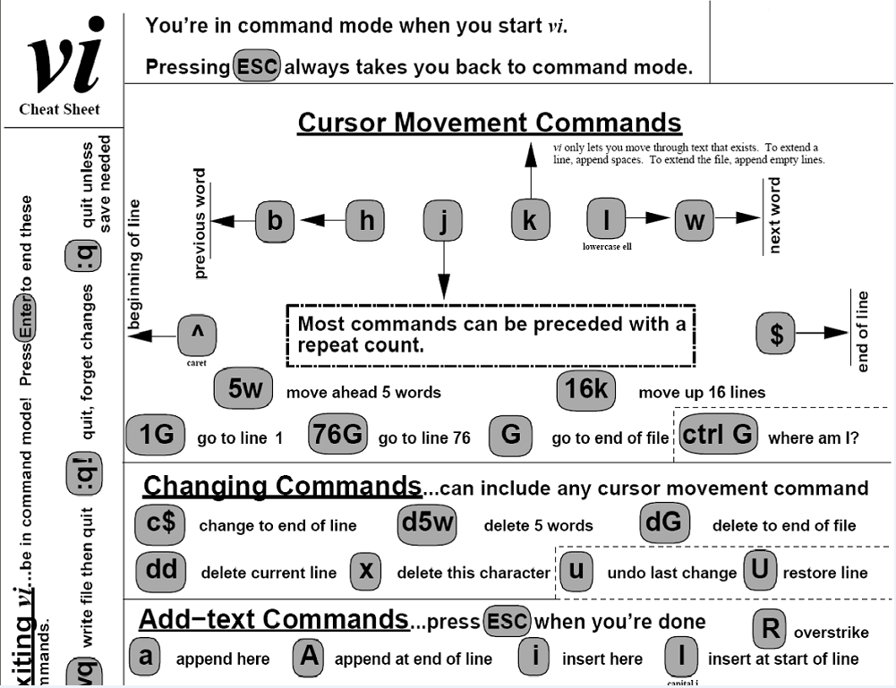
Vi底行命令（续）
Notes:
Vi底行命令（续）

Slide 37
Shell命令
Shell基础命令
Linux命令格式
终端操作命令
文件目录操作命令
输出重定向
通配符使用
Shell命令
展示查找命令
命令管道使用
文件权限
其他常用命令
压缩命令
zip和unzip
gzip和gunzip
bzip2和bunzip2
tar命令
Notes:
Shell命令

Slide 38
Shell命令（续）
软件管理
Linux软件包
dpkg命令
apt命令
Shell命令（续）
用户管理
多用户系统
用户基本操作
Notes:
Shell命令（续）

Slide 39
Shell基础命令
Notes:
Shell基础命令

Slide 40
Linux命令格式
Linux系统下的所有命令大小写敏感。
Linux系统下的命令格式如下:
命令 [-选项] [参数]
其中，选项和参数是可选的，中间空格隔开
Notes:
Linux命令格式

Slide 41
终端操作命令
shutdown ： 默认情况为1分钟后关机， +n 表示n分钟后关机，在这个过程中shutdown -c 可以取消。shutdown -h now表示立即关机
sudo：在命令前书写，表示已以管理员权限运行这个命令。
man：使用man命令可以找到特定的联机帮助页，并提供简短的命令说明。
exit ： 关闭一个终端，通过ctrl+alt +t ,shift+ctrl + t , shift+ctrl+n 都可以快速打开一个终端
Notes:
终端操作命令

Slide 42
终端操作命令（续）
clear：等同于ctrl-l，清空屏幕
pwd：pwd命令用于显示用户在文件系统中的当前位置。
Notes:
终端操作命令（续）

Slide 43
文件目录操作命令
cd：用于改变工作目录，参数为绝对路径或者相对路径。
ls ： 查看目录下的文件列表 -l 展示详细信息，-a展示隐藏文件（Linux下 . 开头的为隐藏文件）
mkdir ： 创建一个目录，-p用户创建多层目录
rmdir ： 删除一个空目录
touch ： 创建一个文件
Notes:
文件目录操作命令

Slide 44
文件目录操作命令（续）
cp ： 复制文件/文件另存， -r 可以复制文件目录
mv： 移动文件/文件重命名
rm ： 删除文件，-rf 用于删除目录
Notes:
文件目录操作命令（续）

Slide 45
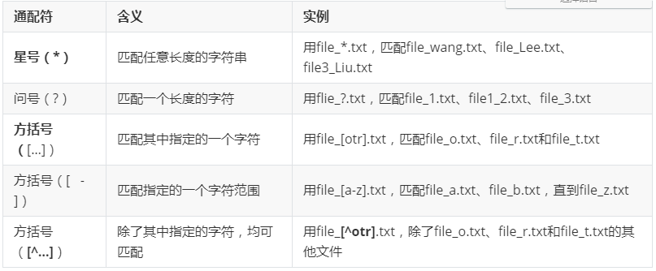
通配符使用
当需要用命令处理一组文件，例如file1.txt、file2.txt、file3.txt……，用户不必一一输入文件名，可以使用Shell通配符。
Notes:
通配符使用

Slide 46
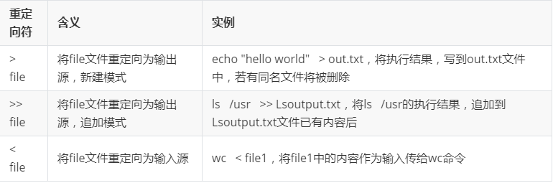
输出重定向
输入/输出重定向是改变Shell命令或程序默认的标准输入/输出目标，重新定向到新的目标。
Notes:
输出重定向

Slide 47
展示查找命令
echo ：标准输出一段文字在显示器上，-n表示输出后不换行
find ： 在一个目录下查找文件 find path -name 按照名字查找 -type 按照类型查找
file ： 查看一个文件的属性类型
cat ： 查看一个文件内容
head ： head n file 用来查看一个 文件前n行
Notes:
展示查找命令

Slide 48
展示查找命令（续）
wc ： 查看文件内容信息， -c 表示查看多少字符，-l查看多少行，-w 查看多少单词
grep : 用于查找内容包含指定的范本样式的文件， grep 指令会把含有范本样式的那一行显示出来。若不指定任何文件名称，则 grep 指令会从标准输入中读取数据。-n 用于显示行号，-i忽略大小写
tail ： tail n file 用来查看一个文件的后n行
Notes:
展示查找命令（续）

Slide 49
命令管道使用
管道可以把一系列命令连接起来，意味着第一个命令的输出将作为第二个命令的输入，通过管道传递给第二个命令，第二个命令的输出又将作为第三个命令的输入，以此类推。
e.g. ls | grep 'test'
Notes:
命令管道使用

Slide 50
文件权限
chmod ： chmod [权限声明] [file] 修改一个文件权限
u 表示该文件的拥有者
g 表示与该文件的拥有者属于同一个群体(group)者
o 表示其他以外的人
a 表示这三者皆是。
+ 表示增加权限、- 表示取消权限、= 表示唯一设定权限。
r 表示可读取，w 表示可写入，x 表示可执行
Notes:
文件权限

Slide 51
其他常用命令
df : 显示目前在Linux系统上的文件系统的磁盘使用情况统计,其中-T显示文件系统类型 ext4的为磁盘，其他的为虚拟文件。-h以M为单位显示
date ： 显示时间
whoami : 显示当前用户
which ： 查找一个程序位置
whereis ： 查找一个命令文件及其关联目录
Notes:
其他常用命令

Slide 52
压缩命令
Notes:
压缩命令

Slide 53
zip和unzip
如果用户需要经常在Linux和微软Windows间交换文件，建议使用zip。
zip ： 将文件压缩为zip格式
zip test.zip filelist
unzip : 将zip格式文件解压
unzip test.zip
Notes:
zip和unzip

Slide 54
gzip和gunzip
gzip是Linux中最流行的压缩工具，具有很好的移植性，可在很多不同架构的系统中使用。
gzip ： 将文件压缩为gz格式
gzip file
gunzip ：将gz文件解压
gunzip file.gz
Notes:
gzip和gunzip

Slide 55
bzip2和bunzip2
bzip2在性能上优于gzip，提供了最大限度的压缩比率。
bzip2 : 将文件压缩为bz2格式
bzip2 file
bunzip2 : 将bz2 文件解压
bunzip2 file.bz2
Notes:
bzip2和bunzip2

Slide 56
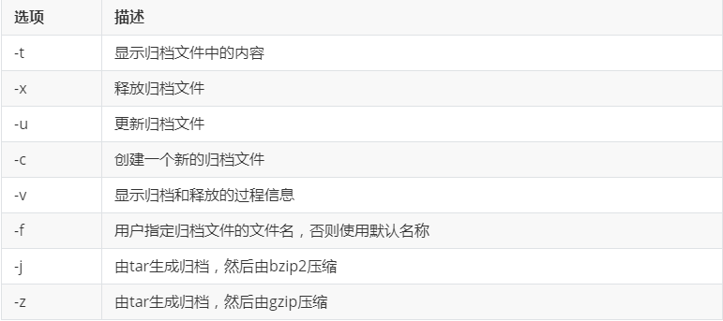
tar命令
tar : 主要用于将若干文件或目录合并为一个文件，以便备份和压缩。-cjf 用于压缩bz2格式文件，-czf用于压缩gz格式文件，-xvf用于解压文件
Notes:
tar命令

Slide 57
软件管理
Notes:
软件管理

Slide 58
Linux软件包
Linux下安装的软件包是 deb格式软件包。Deb软件包将二进制应用程序、配置文档、帮助页面都整合在一个文件中，便于传递、安装、升级和备份。dpkg是最早的Deb包管理工具，使用dpkg可以实现软件包的安装、编译、卸载、查询，以及应用程序打包等功能。但是由于当时Linux系统规模和Internet网络条件的限制，没有考虑到操作系统中软件包存在如此复杂的依赖关系。因而，为了解决软件包依赖性问题和获取问题，就出现了APT工具。
Notes:
Linux软件包

Slide 59
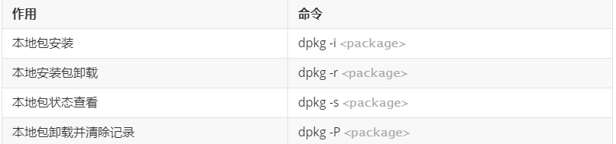
dpkg命令
Notes:
dpkg命令

Slide 60
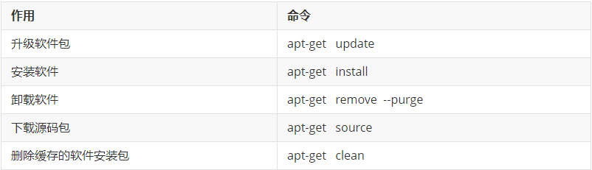
apt命令
Notes:
apt命令

Slide 61
用户管理
Notes:
用户管理

Slide 62
多用户系统
Linux系统是一个多用户多任务的操作系统，任何一个要使用系统资源的用户，都必须首先向系统管理员申请一个账号，然后以这个账号的身份进入系统。用户的账号可以帮助用户组织文件，并为用户提供安全性保护。每个用户账号都拥有一个惟一的用户名和各自的口令。用户在登录时键入正确的用户名和口令后，就能够进入系统和自己的主目录。
实现用户账号的管理，要完成的工作主要有如下几个方面：
用户账号的添加、删除与修改。
用户口令的管理。
用户组的管理。
Notes:
多用户系统

Slide 63
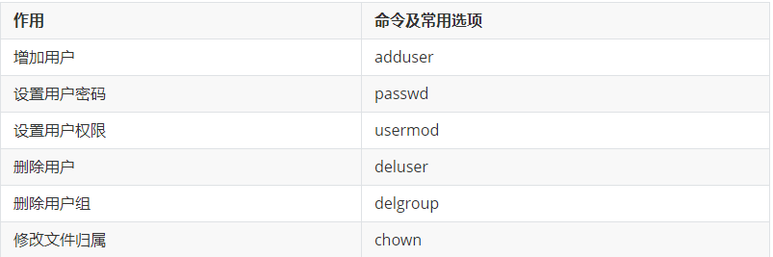
用户基本操作
Notes:
用户基本操作

Slide 64
用户基本操作（续）
添加用户后为保证用户有sudo 权限，需修改/etc/sudoers 文件，找到下面一行，在root下面添加一行，假设aid为用户名，如下所示：
## Allow root to run any commands anywhere
root ALL=(ALL:ALL) ALL
aid ALL=(ALL:ALL) ALL
通过sudo vipw命令可以查看用户信息。当添加一个用户时该文件会自动修改，如果删除一个用户则需要自己修改这个文件用户才彻底删除。
Notes:
用户基本操作（续）

Slide 65
SSH服务
SSH服务
什么是ssh服务
远程登录
scp远程拷贝
配置秘钥
SSH服务
Notes:
SSH服务

Slide 66
SSH服务
Notes:
SSH服务

Slide 67
什么是SSH服务
SSH 为 Secure Shell 的缩写，由 IETF 的网络小组（Network Working Group）所制定；SSH 为建立在应用层基础上的安全协议。SSH 是目前较可靠，专为远程登录会话和其他网络服务提供安全性的协议。利用 SSH 协议可以有效防止远程管理过程中的信息泄露问题。SSH最初是UNIX系统上的一个程序，后来又迅速扩展到其他操作平台。SSH在正确使用时可弥补网络中的漏洞。SSH客户端适用于多种平台。几乎所有UNIX平台—包括HP-UX、Linux、AIX、Solaris、Digital UNIX、Irix，以及其他平台，都可运行SSH。
Notes:
什么是SSH服务

Slide 68
远程登录
在Linux下SSH服务端是一个在后台运行的程序，响应来自客户端的连接请求。 SSH服务端的讲程名为sshd，负责实时监听远程SSH客户端的远程连接请求，并进行处理。
安装 ： sudo apt-get install openssh-server
查看ssh服务状态 ： ps -e|grep ssh
启动和关闭 ：
sudo service ssh start/restart/stop
/etc/init.d/ssh start/restart/stop
Notes:
远程登录

Slide 69
远程登录（续）
ssh登录远程主机命令：
ssh [-p port] username@ip
退出： exit 或 ctrl-D
Notes:
远程登录（续）

Slide 70
scp远程拷贝
scp命令可以用来通过安全、加密的连接在机器间传输文件。
把本地文件传输给远程系统：
scp localfile username@tohostname:/newfilename
把远程文件传输给本地系统：
scp username@tohostname:/remotefile /localfile
Notes:
scp远程拷贝

Slide 71
配置秘钥
每次登录远程主机都需要输入密码是很不便捷的，如果要加速这一步骤，可以利用密钥对进行连接，主要思路是：生成一对公钥私钥，私钥在local主机上，公钥在远程服务器上，每次建立ssh连接自动检查密钥对是否匹配。
生产ssh秘钥步骤：
生产秘钥对 ： ssh-keygen 执行以后会在主目录下生成一个.ssh文件夹,其中包含私钥文件id_rsa和公钥文件id_rsa.pub。
在服务器主机上将id_rsa.pub文件的内容附加~/.ssh/authorized_keys文件中，并修改器权限。
Notes:
配置秘钥

Slide 72
Linux简介
Linux操作系统构成
文件系统
Vi使用
Shell命令使用
SSH服务
Notes:
总结

